Slide 1


Slide 2

Вводные:
Заказчик: ООО «Сен-Гобен»
- Юбилей компании, 350-тилетие
120 чел
15 октября 2015 г.
РЦ «Спартак», г.Павлово, Нижегородская обл.
- подрядчики: студия «Яркий Тон», хореограф Александр Климов, дизайн и стиль «Chromestudio», кинотеатр «Спартак» и ресторан «Vinograd»; звук, свет и техническое сопровождение – «Prime Time» ; ведущий Рустам Садеков, этническое шоу «Ветер Фанга», бармен-шоу Sky Bar, бумажное шоу «Фантастик»

Slide 3

Задачи и цели
Цели: повышение знания о компании среди сотрудников; укрепление чувства вовлеченности и принадлежности к компании среди сотрудников
Формат: официальная часть (видео-обращение руководства компании, юбилейное видео, опционально-историческая презентация и т.д.), и развлекательная часть
Задачи: программа празднования и подготовки должна содержать основные месседжи компании. Сен-Гобен является одной из старейших промышленных компаний в мире и все ее взгляды обращены в будущее, поэтому ключевые слова: оптимизм, энтузиазм и вера в будущее.
350 причин верить в будущее!
Бюджет на реализацию проекта: 350 т.р.

Slide 4

Идея. Тема премьеры
Идея: Съемка мини-фильма с участием всех сотрудников компании «350 фактов о Сен-Гобен» с последующей премьерой в день празднования 15.10.15 г. (длительность фильма – 12 мин, к презентации прилагаем трейлер к фильму)
Фильм состоит из 2-х частей: сотрудники рассказывают о компании от своего лица : историю, известные факты, интересные моменты, рассказывают о своей работе, о достижениях, дети сотрудников также участвовали в съемках и т.д.– в коротких и точных фразах – 350 фактов о Сен-Гобен. 2-ая часть – постановочная танцевальная съемка. В танце, с помощью нашего хореографа, сотрудники отразили свою работу – дружный коллектив, умение работать в команде, сплоченность, чувство юмора и оптимизм во всем. Окончанием фильма является общий танцевальный флешмоб, сотрудники выстроились в цифры юбилея «350» – это был завершающий кадр.
Концепция фильма отражает все основные месседжи компании. Талант безграничен! Сотрудники Сен-Гобен – главное конкурентное преимущество компании.
Подбор площадки и тема празднования - «Юбилейная премьера» были выбраны в соответствии с основной концепцией.
Официальная часть проходила в кинозале, где состоялся премьерный показ мини-фильма.

Slide 5

Выполнение
Подготовительный этап – 2 месяца: защита концепции мероприятия в формате презентации перед руководящим составом; подбор подходящей площадки для празднования юбилея; разработка и утверждение сметы; утверждение сценария мини-фильма; согласование сценария официальной и развлекательной части
Реализация проекта в 2 этапа: Съемка фильма за 1 мес. до даты(4 дня, на территории офиса и промышленной зоны), официальная и развлекательная часть 15.10.15 г.
Отчет о мероприятии: предоставление фото и видеоматериалов для руководящего состава компании

Slide 6

Эффективность
Удалось создать атмосферу общей вовлеченности сотрудников в процесс подготовки: готовились к съемкам, читали историю, самостоятельно готовили факты для фильма. Съемка танцевального блока проходила в привычных, рабочих условиях и все очень активно включились в процесс: весело и непринужденно, как дети, сотрудники всех возрастов, всех отделов запоминали и повторяли движения хореографа. И далее с нетерпением ждали дня премьеры, чтобы увидеть себя на экране. Их интерес подогревали афиши на территории завода и билеты на премьеру.
Сложности: выбор площадки. Для премьеры фильма необходима была соответствующая атмосфера, поэтому был выбран именно РЦ с кинозалом. Для сокращения расходов на доп.техническое оснащение, использовалось кинотеатральное оборудование, благодаря чему демонстрация роликов превратилась в настоящий кинопоказ. Жесткий тайминг и четкая логистика позволила арендовать на время официальной части весь РЦ.

Slide 7

Реализация
День премьеры! День празднования юбилея компании! РЦ был полностью арендован, огромные световые афиши на входе, пригласительные билеты в руках , красная дорожка, фото и видео-камеры, шампанское, значки с логотипом для каждого, фуршет – погружение в атмосферу настоящего закрытого показа, в атмосферу долгожданного и важного для каждого сотрудника праздника! Так проходила официальная часть
Развлекательная часть – гала-ужин. Вспоминали о съемках, с удовольствием рассказывали о своих впечатлениях! Выступали лучшие артисты, вместе пели Happy Birthday, резали торт. И в заключении вручили стеклянную статуэтку ген .директору - как главному актеру фильма с логотипом юбилея.

Slide 8

Особенности
Удалось выполнить поставленные задачи. Гордость сотрудников за их принадлежность к эпохальной компании Сен-Гобен, трепетное отношение к корпоративной культуре и истории – вот основные отзывы и отклики по результату проделанной работы . Вовлеченность сотрудников в съемках была полная, что свидетельствовало семейное участие в фильме (детишки некоторых сотрудников рассказали в интервью что тоже хотят работать на заводе, как их мамы и папы). Особенным стало и то, что не только сама дата, а именно подготовка к ней произвела этот эффект. Само празднование юбилея стало настоящим долгожданным праздником!

Slide 9
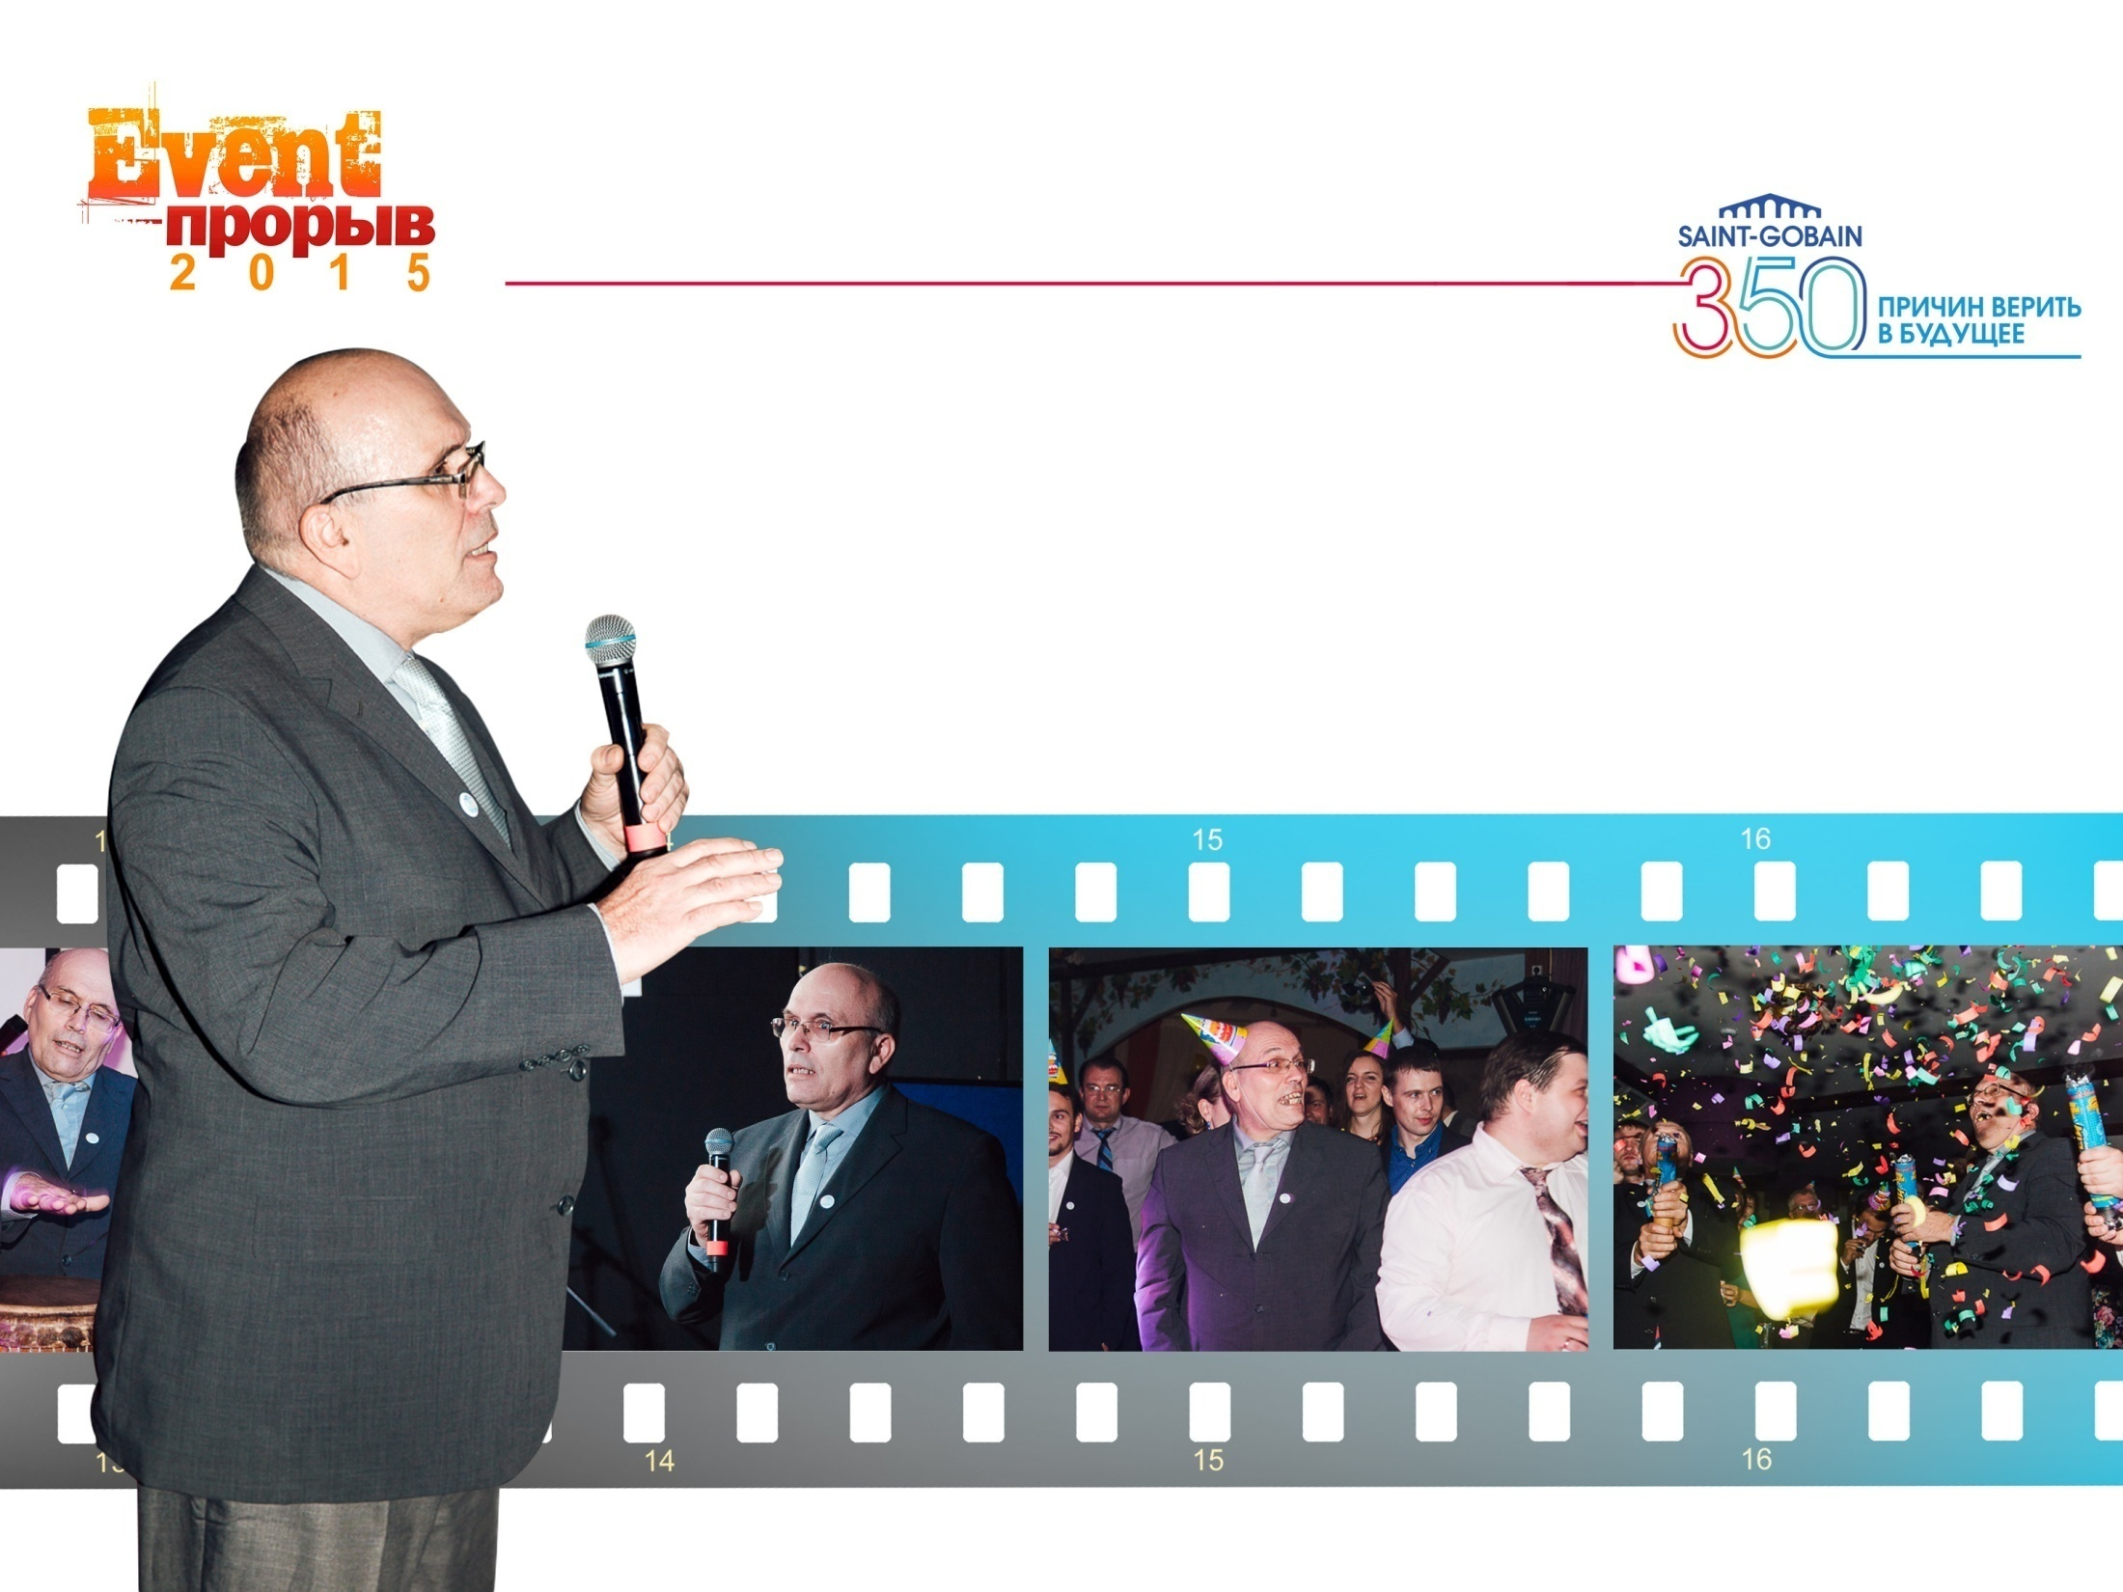
Доп. Информация
15.10.15 г. стало важным историческим моментом для Нижегородского филиала Сен-Гобен. В этот день директор завода Ярослав Людвик объявил о своем уходе на пенсию и представил своего преемника. В это были заранее посвящены только наши сотрудники, утверждая тайминг мероприятия. Нам необходимо было на официальной части деликатно подготовить сотрудников к важному объявлению. Эмоции сотрудников были непередаваемы – мы увидели настоящую, дружную семью, искренние слезы грусти расставания и слезы радости за то, что это не просто компания, а эпохальная, серьезная и профессиональная команда с более чем 350 причинами верить в будущее!

Slide 10
Контакты
Руководитель проекта:
Емелина Мария Владимировна
Тел: +7(904)903-50-05
E-mail: emelina.m.v@mail.ru

Slide 11
Информация для жюри конкурса Event-Прорыв
После просмотра данной презентации Вам необходимо
авторизоваться на сайте http://www.eventnn.ru/ и
выставить оценку на странице http://www.eventnn.ru/contest/
в строке, соответствующей данной заявке.
Для подтверждения оценки необходимо ввести уникальный для каждой презентации двухзначный код подтверждения оценки, представленный ниже.
Код подтверждения оценки = 1A
(язык английский, шрифт заглавный)
Примечание: В случае нахождения на странице сайта более 20 минут авторизация прекращается автоматически. Необходимо обновить страницу и повторно авторизоваться. При возникновении проблем с голосованием направьте ваши оценки в любом понятном виде на адрес sergey@eventnn.ru.

